Slide 1

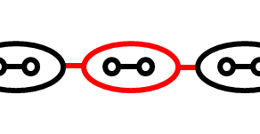
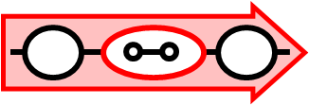

Het proces agile gemaakt
Dev team
Hele agile DevOps team
Productie
Unittesten
CI ST, SIT
FAT/GAT/Demo
PAT
Doel
Codevalidatie en
-integratie, debugging.
Aantonen dat de applicatie als geheel correct werkt incl. technische integratie in de keten.
Functionele acceptatie PLUS Gebruikersacceptatie en aansluiting bij bedrijfsprocessen.
Is het technisch beheerbaar en exploiteerbaar?
Object
Softwaremodules
Applicatie en technische Keten
Functionele Keten en Procesaansluiting
Exploitatie aspecten
Bugs, slecht onderhoudbare en instabiele code die niet aan normen voldoet.
Onvolledige invoercontroles, technische en functionele fouten PLUS Integratieproblemen, goed- en foutpaden (uitval en excepties).
Problemen met functionaliteit en inregeling: producten en datacombinaties PLUS Problemen voor business/klant/beheer in aansluiting bij de werkprocessen.
SLA afspraken niet haalbaar, problemen met beschikbaarheid, performance, security.
Risicos
Wie?
Programmeur
Developers en technisch specialisten.
Onafhankelijk project testteam samen met Dev, gebruikers, beheer en infra.
Waar?
O
CI omgeving
Connected T
A
P
Op maat maken in MTP
Deze generieke aanpak is vetrekpunt voor een projectspecifieke teststrategie in het MTP.
Slimme combinaties
De fasering is niet rigide. Maak slimme combinaties of test ‘dakpansgewijs’, zeker voor beheer-releases.
Quality Gate SIT-AT
Als entry-criterium voor de FAT levert IT een werkende configuratie op A.
Zie ook kenniskaart QG ST-AT.
Regressietesten
Is net als security- en performancetesten geen testsoort maar een testvorm die in elke testsoort nodig kan zijn.
Productie Verificatie Test (PVT)
Testen in productie is soms nodig omdat niet alles in de A-omgeving gevalideerd kan worden.

